Slide 1

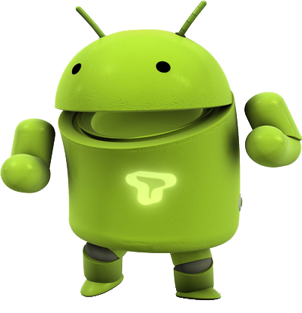
Android
고급 과정

Slide 2
센서 애플리케이션
5단원
증강현실 애플리케이션
1. 증강현실
2. 증강현실 구현 기술
3. 카메라 미리보기
4. 컨텐츠 겹치기
5. 그리드와 거리 표시
6. 거리와 방향을 갖는 컨텐츠
7. 장비의 방향에 따라 컨텐츠 회전
8. 컨텐츠 터치 이벤트 처리

Slide 3
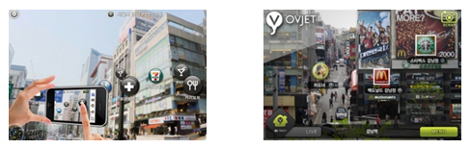
증강현실
5단원
증강현실(AR: Augmented Reality)
  현실세계에 가상의 컨텐츠를 합성시켜 현실세계를 보강해주는 기술
  군사 및 산업, 게임에서 사용되어 왔던 개념
  요즘에는 정보 검색, 길찾기, 여행지 소개, QR 코드 인식 분야에서 널리 이용
증강현실 애플리케이션 예
  주변 정보 검색 애플리케이션
    카메라로 거리를 비추면 주위의 커피숍, 병원, 은행 등을 자동으로 찾아주고
    컨텐츠를 터치하면 전화번호 및 가는 곳까지의 지도도 제공된다.
서캔서치
오브제

Slide 4
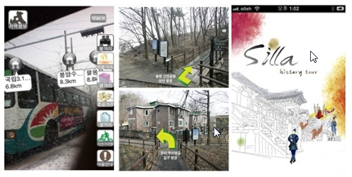
증강현실
5단원
  관광정보 애플리케이션
    한국관광공사가 출시한 ‘신라역사여행’ 애플리케이션은 경주 지역의 유명 관광지를 증강현
    실을 통해 검색하면 방향과 거리를 제공
    국립공원 관리공단의 ‘북한산 둘레길’은 각종 명소의 정보 검색과 함께 디지털 콘텐츠를 원
    터치로 연결하는 기능 제공

Slide 5
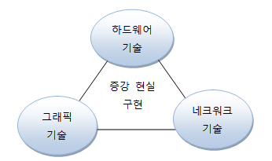
증강현실 구현 기술
5단원
위치 기반 기술
  하드웨어 기술
    센싱이 가장 중요하다. 구체적으로
    카메라나 GPS수신칩, 방향 센서등의
    하드웨어가 필요하다. 최근에 출시되고
    있는 스마트폰은 이러한 하드웨어가
    잘 갖춰져 있기 때문에 증강현실을
    구현하는데 문제가 되지 않는다.
  그래픽 기술
    현실세계의 카메라 영상에 가상의 컨텐츠를 겹쳐보이게 하려면 그래픽 기술이 필수적이다. 그래픽 기술은 2D 컴퓨터 그래픽등의 기술도 사용되고 3D 그래픽 기술도 사용된다. 안드로이드는 표준 라이브러리로 2D와 3D 라이브러리를 제공하고 있다.
  네트워크 기술
    현재 위치 정보를 이용해서 주위의 컨텐츠를 얻기려면 인터넷에 접속해서 데이터를 받아와야 한다. 즉 네트워크 통신이 필요하므로, 증강현실 애플리케이션이 실행되고 있는 장비가 인터넷에 연결되어 있어야 한다.

Slide 6
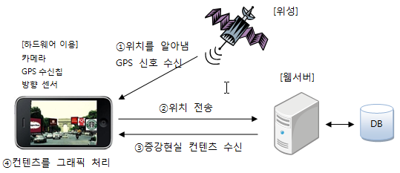
증강현실 구현 기술
5단원
위치기반기술을 이용한 증강현실

Slide 7
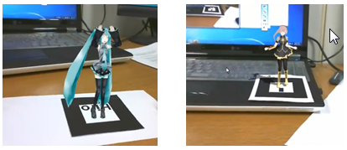
증강현실 구현 기술
5단원
인식 기술
  사물 인식은 전적으로 카메라 비전 센싱을 해야함
  비전 센싱 방법
    마커를 사용하는 방법
    물체의 형상 정보를 사용하는 방법
    Visual SLAM 기술을 사용하는 방법
  마커(Maker)를 사용하는 방법1
    마커의 기하학적인 특징(예:사각형)을 이용해 마커의 위치 및 놓여 있는 모양을 알아내어 마커 위에 2D나 3D의 가상의 물체를 겹쳐 보이게 한다.

Slide 8
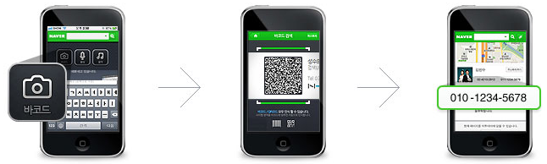
증강현실 구현 기술
5단원
  마커(Maker)를 사용하는 방법2
    QR코드와 같이 인식용 패턴을 마커에 포함시켜 마커가 제공하고 싶은 정보를 매칭시킬 수 있다.
  마커 인식의 개선
    사물 인식을 하기 위해 마커를 사용하는 방법은 편리하긴 하지만
    현실 공간 이곳 저곳에 마커를 붙여두게 된다면 눈에 거슬린다는 문제도 있다.
    투명한 재귀성 반사재라고 하는 특수한 소재로 마커를 만들어 붙여두면
    인간의 눈에는 투명한 스티커가 붙어있는 것처럼 보이지만
    적외선 카메라는 그것을 인식할 수 있다.

Slide 9
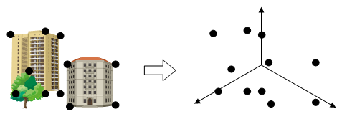
증강현실 구현 기술
5단원
  대상 물체의 형상 정보를 사용하는 방법
    대상 물체에 관한 형상 정보를 사전에 저장한 다음 카메라로 촬영한 이미지와의 매칭을 통해 대상 물체의 위치 및 놓인 상태를 계산하고 측정한다.
    예) 제품 인식, 안면 인식
  Visual SLAM 기술을 사용하는 방법
    카메라로 촬영한 영상에서 특징점(물체의 각, 모서리)을 찾아내어 3차원 구조를 계산한 후 3차원 맵을 구성한다. 그리고 이러게 구성된 맵 데이터로 풍경을 인식한다.
    예)로봇분야에서 진행 경로 및 위치를 찾기 위해 사용.

Slide 10
카메라 미리보기
5단원
증강현실 = 카메라 실시간 미리보기 + 가상의 컨텐츠(2D, 3D)
안드로이드의 카메라 실시간 미리보기 기능 지원
  애플리케이션에서 통합해서 사용할 수 있도록 Camera 클래스 제공
  카메라 스트리밍 영상을 더블 버퍼링 기법으로 보기위해 SurfaceView 사용
카메라 미리보기를 위한 CameraView 클래스 생성 방법
  SurfaceView를 상속하면서 SurfaceHolder.Callback 구현
  생성자는 Context와 AttributeSet 매개변수를 반드시 가지도록 하고, SufaceView생성자를 호출할 때 전달 (레이아웃 파일에서 태그로 배치하기 위해)
  SurfaceView의 내부 버퍼를 사용하지 않고 SurfaceHolder.SURFACE_TYPE_PUSH_BUFFERS타입으로 설정해서 카메라가 제공하는 푸쉬 버퍼를 사용해야 함.

Slide 11
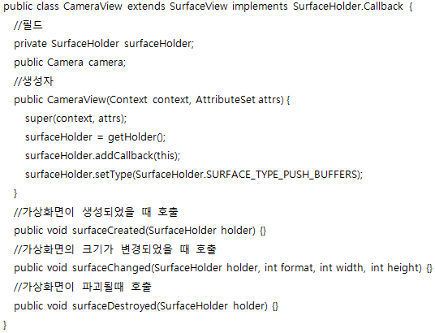
카메라 미리보기
5단원

Slide 12
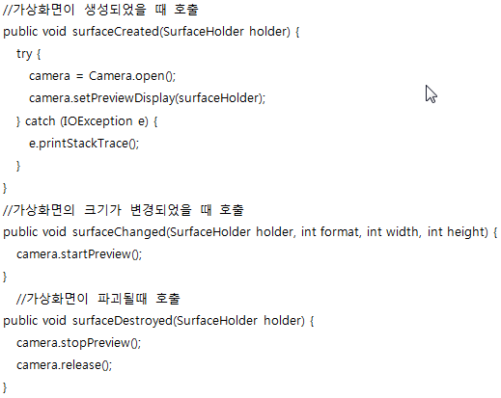
카메라 미리보기
5단원
가상 화면 상태에 따라 호출되는 Camera 메소드

Slide 13
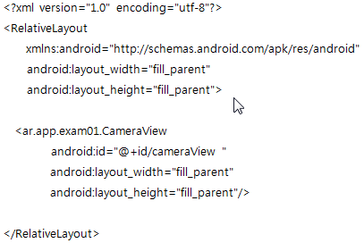

카메라 미리보기
5단원
레이아웃 XML
퍼미션 설정
미리보기시 필요
QR 코드
인식시
필요

Slide 14
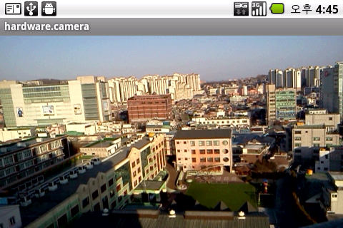
카메라 미리보기
5단원
실습(p202)

Slide 15
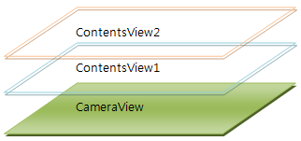
컨텐츠 겹치기
5단원
2D나 3D 그래픽 라이브러리로 컨텐츠를 드로잉
  카메라 미리보기는 카메라의 푸쉬 버퍼를 이용해서 스트리밍 영상을 드로잉하기 때문에 중간에 끼어들어 다른 이미지를 드로잉할 수 없다.
  카메라 미리보기 뷰와 다른 드로잉 뷰를 만들고 뷰레이어로 구성한다.
  컨텐츠를 드로잉하는 별도의 투명한 뷰를 카메라 영상 뷰 위에 배치하여 카메라 미리보기가 아래 레이어에서 드로잉되고 있을 때 윗 레이어에서는 컨텐츠를 드로잉하면 된다.

Slide 16
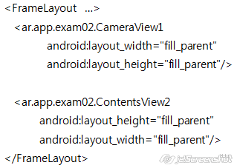
컨텐츠 겹치기
5단원
뷰 레이어 구성
  각각의 뷰 레이어는 하나의 뷰 위젯으로 액티비티 레이아웃 파일에서 <FrameLayout> 엘리먼트의 자식 엘리먼트로 정의된다.
  <FrameLayout> 엘리먼트의 첫번째 뷰 위젯이 제일 아래에 놓이고 그 다음부터 차곡차곡 위로 배치된다.
배치할 때 주의할 점은 각 뷰 위젯의 layout_width 속성과 layout_height 속성은 모두 fill_parent로 지정해서 FrameLayout 전체를 차지하도록 해야 한다.

Slide 17
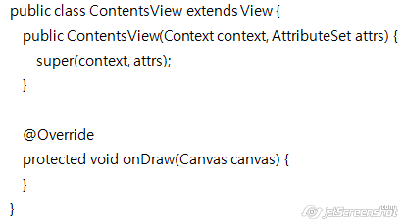
컨텐츠 겹치기
5단원
뷰 클래스 작성
  View의 하위 클래스로 작성할 수도 있고, SurfaceView의 하위 클래스로도 작성할 수 있다.
  증강현실에서 빠른 화면 갱신이 필요하다면 SurfaceView를 이용해야 한다.
  그러나 SufaceView는 내부 버퍼를 필요로하기 때문에 메모리를 상대적으로 많이 사용한다.

Slide 18
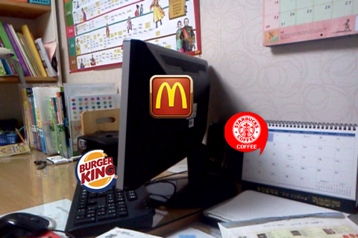
컨텐츠 겹치기
5단원
실습(p206)
  카메라 미리보기 영상 위에 3개의 컨텐츠 이미지를 드로잉한다.

Slide 19
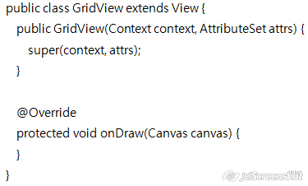
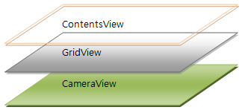
그리드와 거리 표시
5단원
현재 위치에서 컨텐츠의 떨어져 있는 거리 표현
  증강현실 애플리케이션에서는 주변 컨텐츠의 거리를 그리드로 나타냄
  1픽셀을 1미터로 매핑해서 찾고자하는 컨텐츠의 거리를 추정
  GridView 레이어를 CameraView 위에 추가하면 간단하게 해결

Slide 20

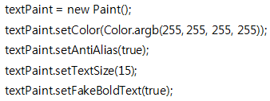
그리드와 거리 표시
5단원
그리드 선과 거리 텍스트를 위한 Paint
  선을 드로잉할 때 사용할 gridPaint의 색상은 알파값을 100으로 주어 카메라의 미리보기 영상을 완전히 가리지 않도록 한다. 그리고 안티알리아싱을 해서 선을 매끄럽게 처리한다.
  100m, 200m 텍스트를 드로잉할 때 사용할 textPaint의 글자 크기는 15로 하고, Bold로 설정한다. 역시 안티알리아싱을 해서 글자를 매끄럽게 드로잉한다.

Slide 21
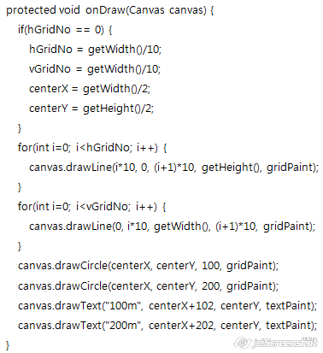
그리드와 거리 표시
5단원
GridView의 onDraw() 메소드

Slide 22
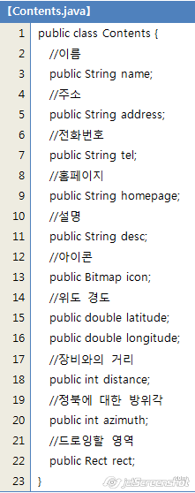
거리와 방향을 갖는 컨텐츠
5단원
컨텐츠의 기본 정보
  방향과 거리를 계산할 수 있는 위도/경도
  거리와 방향을 모른다면 언제, 어느 위치에 드로잉할 모름
컨텐츠의 추가 정보
  사용자가 컨텐츠를 터치했을 경우 사용하는 정보
  이름, 주소, 전화, 홈페이지등의 정보
컨텐츠 객체로 정보를 묶어서 저장하는 것이 좋다.
  distance, azimuth, rect 필드는 계산이 필요
    distance: 장비와 컨텐츠간의 거리
    azimuth: 정북을 기준으로한 컨텐츠의 방위각
    rect: 장비 화면에서 드로잉될 영역
  다른 필드는 단순 입력값

Slide 23
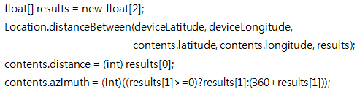
거리와 방향을 갖는 컨텐츠
5단원
컨텐츠의 거리(distance)와 방향(azimuth) 구하기
  필요 정보
    장비의 위도/경도: GPS로부터 받을 수 있다.
    컨텐츠의 위도/경도
    웹서버에서 다운로드: 임의의 위치에서 앱이 동작할 경우
    애플리케이션 내부에 저장된 것 사용: 특정 위치에서만 앱이 동작할 경우
  Location의 diatanceBetween() 메소드 이용
    *거리의 단위: m
    *방위각: 북동남쪽일 경우(0~180), 북서남쪽일 경우(-180~0), 단위 도(°) – 뒤그림 참조

Slide 24
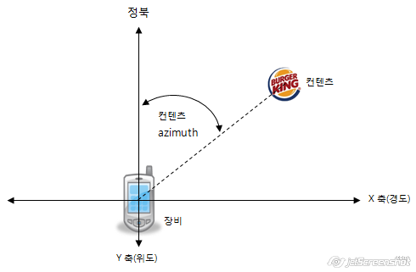
거리와 방향을 갖는 컨텐츠
5단원

Slide 25
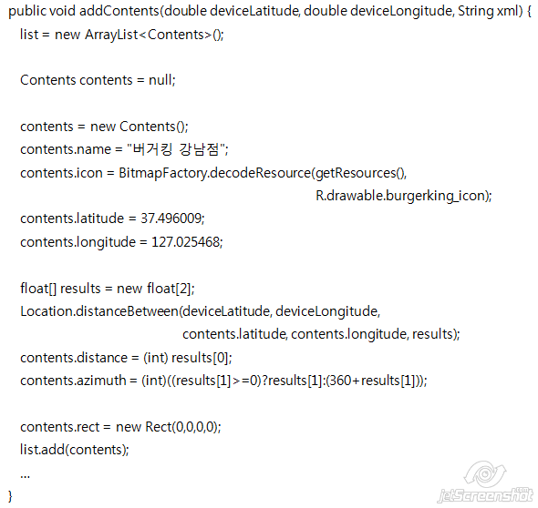
거리와 방향을 갖는 컨텐츠
5단원
컨텐츠의 입력 정보
  보통 웹서버로부터 XML로 다운받아 사용
  지정 위치에서만 동작하는 앱일 경우 애플리케이션 내부에 존재
장비의 위도/경도
컨텐츠의 드로잉 영역인 rect는 left, top, right, bottom을 모두 0으로 지정했는데, rect는 장비의 방위각에 따라 실행 중에 갱신할 내용이므로 Contents를 추가할 때에는 아무값을 넣어도 상관없다.

Slide 26
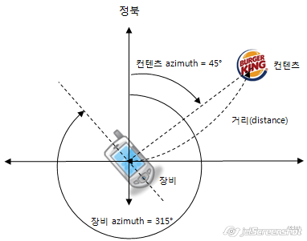
거리와 방향을 갖는 컨텐츠
5단원
장비의 방위각에 따라 컨텐츠의 드로잉 영역 결정
  장비가 정북을 향하고 있다면 컨텐츠의 azimuth 방향으로 떨어진 거리에 드로잉.
  장비가 다른 방향을 향하고 있다면 컨켄츠의 드로잉 영역이 달라짐.
    예) 예를 들어 장비가 북서쪽을 가르키고 있을 경우 장비의 azimuth는 315°가 된다.
    그렇다면 azimuth가 45°인 컨텐츠는 장비 화면의 동쪽(90°)에 드로잉되어야 한다.

Slide 27
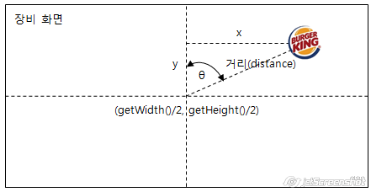
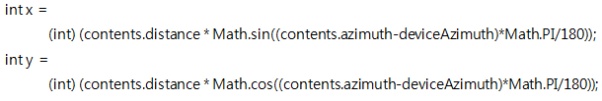
거리와 방향을 갖는 컨텐츠
5단원
장비 화면 중앙을 원점으로하는 컨텐츠 X와 Y좌표 얻기
  int θ = contents.azimuth-deviceAzimuth;

Slide 28
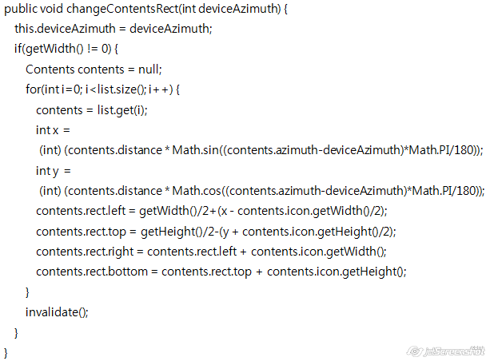
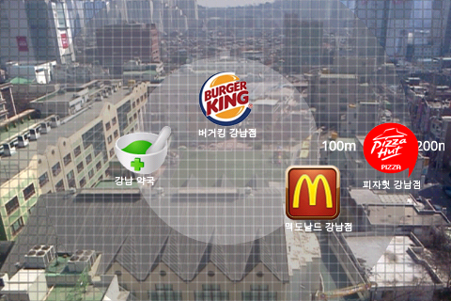
거리와 방향을 갖는 컨텐츠
5단원
장비의 좌상단을 원점으로하는 드로잉 영역구하기 실습(p210)

Slide 29
거리와 방향을 갖는 컨텐츠
5단원
실습(p212)
  4개의 컨텐츠를 추가하고, 방향과 거리에 따라 ContentsView에 드로잉한다.

Slide 30
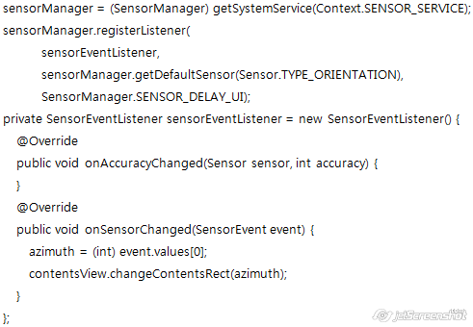
장비의 방향에 따라 컨텐츠 회전
5단원
실장비의 방향을 고려
  실장비 수시로 방향이 바뀐다.
  실장비의 방향에 맞게 컨텐츠를 장비를 중심으로 회전시켜야 한다.
  실장비의 방향은 방향센서, 3축 지자기 및 가속도 센서로 얻을 수 있다.
실장비의 방향 얻기

Slide 31
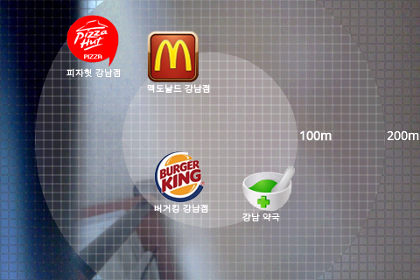
장비의 방향에 따라 컨텐츠 회전
5단원
실습(p221)
  액티비티에서 방향 센서의 측정값을 받고
  ContentsView의 changeContentsRect() 메소드를 호출하여
  컨텐츠의 드로잉 영역을 갱신한다.

Slide 32
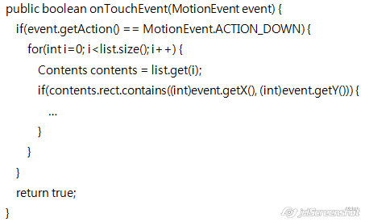
컨텐츠의 터치 이벤트 처리
5단원
컨텐츠를 터치 했을 경우
  보통 컨텐츠의 위치를 지도상에 표시
  컨텐츠의 주소, 전화번호, 설명등을 보여줌
  컨텐츠에 홈페이지 정보가 있다면 해당 홈페이지를 보여줌
터치 이벤트를 처리하는 방법
  View 클래스의 onTouchEvent() 를 오버라이딩
  여러 개의 컨텐츠 중에서 어떤 컨텐츠를 클릭했느지 알아야함
  컨텐츠의 드로잉 영역인
  rect의 contains() 메소드로
  확인 가능

Slide 33
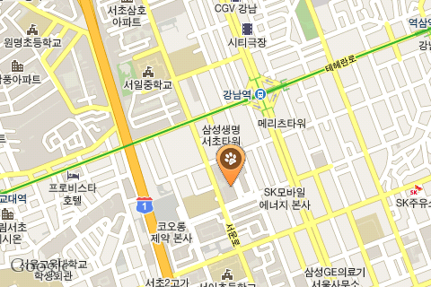
컨텐츠의 터치 이벤트 처리
5단원
실습(p223)
  컨텐츠의 위도와 경도를 이용해서 터치했을 경우 지도상에 마커로 표시한다.

